Slide 1
Facultad de Economía y Empresa
Biblioteca
Jornada de Bienvenida
Curso 2020/21

Slide 2
¿Qué es la BUZ?
Es la Biblioteca Universitaria de Zaragoza
Son todas las bibliotecas de los centros de la Universidad de Zaragoza. Entre ellas, la Biblioteca de la Facultad de Economía y Empresa
“Una biblioteca cercana y a medida…”
(Plan Estratégico BUZ 2017-2020)
biblioteca.unizar.es

Slide 3
¿Qué ofrece la BUZ?
Ofrece servicio de préstamo, salas de lectura y para trabajos en grupo, formación y atención especializada, acceso a recursos digitales y comunicación.
Mostrador único
Mostrador virtual: catálogo Roble
Aprendizaje
Acceso a recursos electrónicos
biblioteca.unizar.es

Slide 4
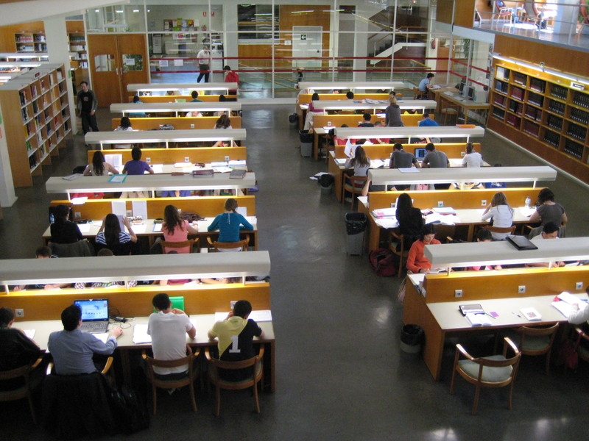
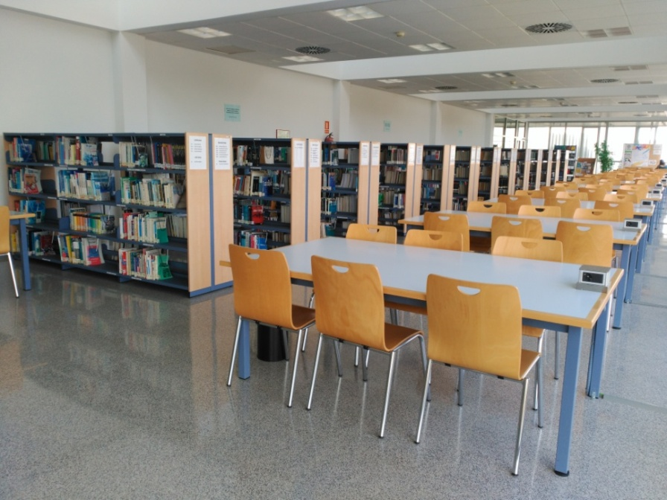
¿Dónde estamos?
En 2 sedes
Campus Paraíso
Edificio frente a la Facultad
Campus Río Ebro
Edificio Lorenzo Normante
biblioteca.unizar.es

Slide 5
¿Cuál es nuestro horario?
Atención presencial/ telefónica
Horario habitual:
lunes a viernes, de 8:15 a 21:15 h.
Horario de verano:
Julio y agosto, de 8:15 a 13:30 h.
Atención virtual: cuenta de usuario, acceso a recursos electrónicos y catálogo ROBLE:
lunes a domingo, 24 h. al día
biblioteca.unizar.es

Slide 6
¿Qué recursos ofrece la biblioteca?
Acceso y/o préstamo
Libros impresos, Ebooks, Periódicos, Revistas especializadas, Memorias, Anuarios, Ponencias de congresos, Bases de datos, Enciclopedias, Diccionarios, Multimedia (CD, DVD…), Documentos en la Red (pdf, html…)
Consulta de la Bibliografía recomendada por tus profesores para cada asignatura de los grados y másteres
3 salas disponibles para elaborar trabajos en grupo
biblioteca.unizar.es

Slide 7
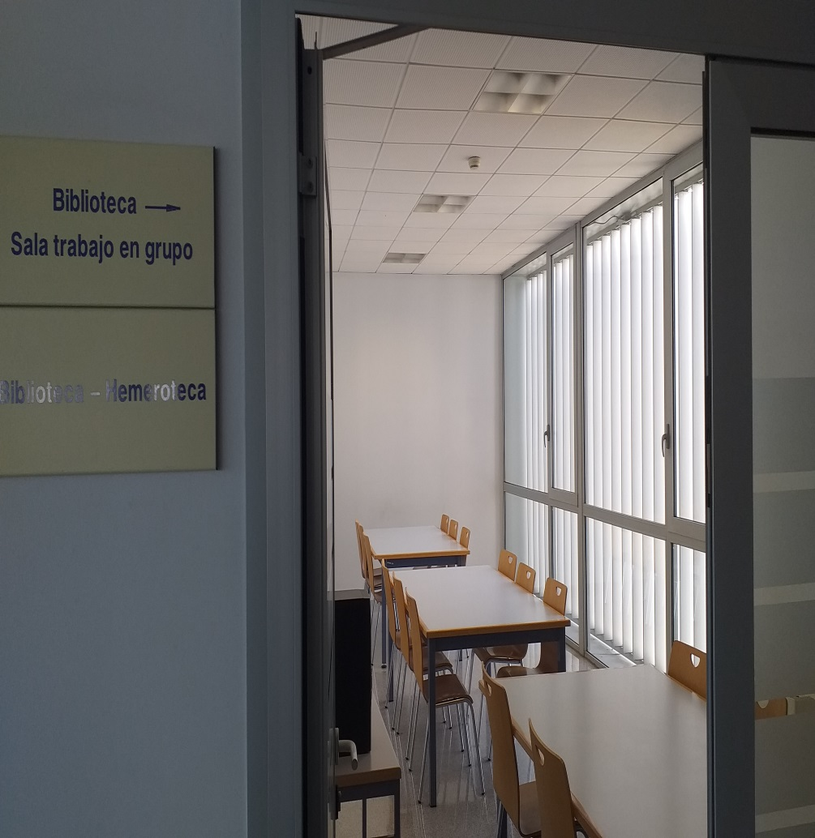
Salas de trabajo en grupo

Slide 8
Formación/aprendizaje
La BUZ forma en Competencias Informacionales e Informáticas
¿Cómo?
¿Para?
Estudiantes de Primer Curso de Grado
Curso de Formación Virtual, Nivel Básico. En colaboración con profesor/a de una asignatura
Localizar fuentes de información en la biblioteca o en la Red
Citar correctamente esas fuentes en trabajos académicos
Nociones básicas de informática : programas para realizar y preservar trabajos
Estudiantes de Cuarto Curso de Grado
Curso de Formación Virtual Avanzado.
Recomendaciones para realizar el TFG
biblioteca.unizar.es

Slide 9
Servicio de Préstamo
Préstamo para estudiantes de estudios de Grado:
6 ejemplares a la vez, de todas las bibliotecas BUZ
El préstamo puede ser: largo (10 días), corto (3 días), consulta en sala (no se prestan)
El préstamo largo se puede reservar (hasta 6 reservas simultáneas) y renovar (3 veces si no hay reserva)
Hay que presentar el Carné Universitario en los mostradores de las bibliotecas de la BUZ para usar el servicio de préstamo
biblioteca.unizar.es

Slide 10
Servicio de Préstamo
¿Cuándo?
¿Cómo?
En horario de atención presencial: lunes a viernes, de 8:15 a 21:15 h.
.
En cualquier biblioteca de la BUZ se presta, renueva o reserva: Mostrador único
En horario de atención virtual: 24 h., en catálogo Roble (reservar y renovar).
Reservas y renovaciones: en mostrador, por teléfono o a través del catálogo Roble.
Un cuarto de hora antes del cierre no se prestan libros del depósito.
biblioteca.unizar.es

Slide 11
Servicio de Préstamo
El Carné Universitario:
Se entrega al formalizar la matrícula.
Mientras, un documento provisional te identifica como miembro de la comunidad universitaria. Puedes obtenerlo en:
http://www.unizar.es/carne-universitario/tarjeta-universitaria-inteligente
Es vigente durante tu período de matriculación en la Universidad de Zaragoza
biblioteca.unizar.es

Slide 12
Carné Universitario
biblioteca.unizar.es

Slide 13
Tu email universitario
Desde que perteneces a la Universidad de Zaragoza, tienes asignado un email con una clave personal
nip@unizar.es
Es el canal de comunicación que usa la BUZ para:
Avisos de recogida de reservas, préstamos vencidos y otras noticias de tu interés
Acceso a los recursos electrónicos desde el catálogo Roble, con dispositivos no conectados a la red UZ (ordenador de casa, portátil, tablet, smartphone…)
Avisos de cursos de formación especializada
biblioteca.unizar.es

Slide 14
Tu email universitario
Desvía esta cuenta de correo a tu email habitual (gmail, yahoo…) para que todos los mensajes enviados por la BUZ o la Universidad lleguen a la bandeja de entrada de tu email
https://sicuz.unizar.es/correo-y-colaboracion/correo-electronico/correo-electronico-inicio
biblioteca.unizar.es

Slide 15
Web BUZ
http://biblioteca.unizar.es
Accesos directos a Roble, Alcorze y la Bibliografía Recomendada
Información sobre la BUZ: Carta de Servicios, normativa de préstamo, horarios, cursos de formación, recursos electrónicos…
Conócenos: Información específica de cada una de las bibliotecas de la BUZ.
Pregúntanos: Servicio de atención bibliotecaria en línea
biblioteca.unizar.es

Slide 16
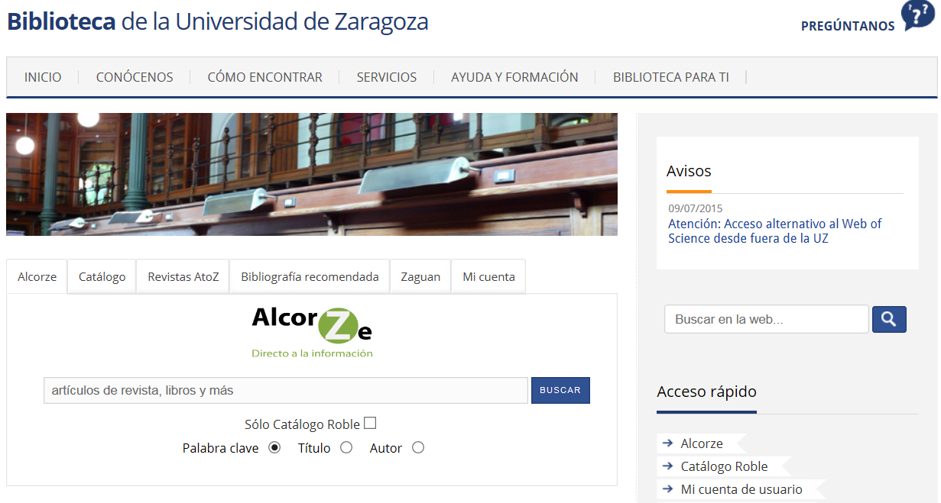
Web BUZ
biblioteca.unizar.es

Slide 17
Catálogo Roble
Roble es el catálogo de la Universidad de Zaragoza, donde se informa de todos los materiales bibliográficos que poseen todas las bibliotecas de la Universidad (BUZ), y su localización.
Acceso a la Bibliografía Recomendada por cada profesor/a para cada asignatura y vinculación con el catálogo para reservar los libros recomendados.
Tu Cuenta de Usuario te permite renovar, reservar y guardar búsquedas: Mostrador virtual
http://roble.unizar.es
biblioteca.unizar.es

Slide 18
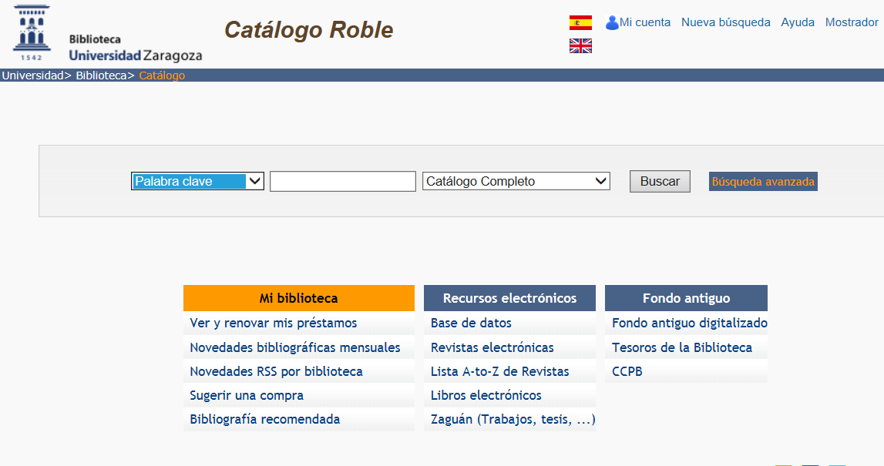
Catálogo Roble
biblioteca.unizar.es

Slide 19
Alcorze
Metabuscador de la BUZ: “todo en un clic”
Busca simultáneamente en catálogo Roble, bases de datos, repositorio Zaguán, revistas electrónicas…
Encuentra documentos de descarga libre: en acceso abierto
biblioteca.unizar.es

Slide 20
La BUZ comunica
Visitas guiadas y cursos de formación programados: apúntate en la Web de la BUZ o pregunta en Mostrador de información.
WEB biblioteca.unizar.es
REDES SOCIALES
biblioteca.unizar.es

Slide 21
en la BUZ queremos ayudarte
¡Gracias!

